Slide 1
Tiết 3 + 4

Slide 2
Câu 1: Đọc các khổ thơ dưới đây và nêu tên bài thơ chứa khổ thơ đó.
Nghỉ hè em thích nhất
Được theo mẹ về quê
Bà em cũng mừng ghê
Khi thấy em vào ngõ…
Một tờ giấy trắng
Cô gấp cong cong
Thoắt cái đã xong
Chiếc thuyền xinh quá!
Màu khăn tuổi thiếu niên
Suốt đời tươi thắm mãi
Như lời ru vời vợi
Chẳng bao giờ cách xa.
Về thăm quê
Bàn tay cô giáo
Ngày em vào đội
Giờ ra chơi cùng bạn
Em náo nức nô đùa
Khi mệt lại túm tụm
Cùng vẽ tranh say sưa
Nơi ấy ngôi sao khuya
Soi vào trong giấc ngủ
Ngọn đèn khuya bóng mẹ
Sáng một vầng trên sân.
Tôi yêu em tôi
Nó cười rúc rich
Mỗi khi tôi đùa
Nó vui nó thích…
Tôi yêu em tôi
Đi học vui sao
Ngưỡng cửa
Khi bố còn bé tí
Có thích lái ô tô
Có say mê sửa đồ
Có hay xem bóng đá?
Bà bảo đường của bé
Chỉ đi đến trường thôi
Bé tìm mỗi sớm mai
Con đường trên trang sách.
Khi cả nhà bé tí
Con đường của bé

Slide 3
Câu 2: Tìm từ ngữ chỉ tình cảm, cảm xúc có trong mỗi khổ thơ trên.
Nghỉ hè em thích nhất
Được theo mẹ về quê
Bà em cũng mừng ghê
Khi thấy em vào ngõ…
Một tờ giấy trắng
Cô gấp cong cong
Thoắt cái đã xong
Chiếc thuyền xinh quá!
Màu khan tuổi thiếu niên
Suốt đời tươi thắm mãi
Như lời ru vời vợi
Chẳng bao giờ cách xa.
thích, mừng
xinh quá
Tôi yêu em tôi
Nó cười rúc rich
Mỗi khi tôi đùa
Nó vui nó thích…
Giờ ra chơi cùng bạn
Em náo nức nô đùa
Khi mệt lại túm tụm
Cùng vẽ tranh say sưa
Nơi ấy ngôi sao khuya
Soi vào trong giấc ngủ
Ngọn đèn khuya bóng mẹ
Sáng một vầng trên sân.
yêu, cười rúc rích, vui, thích.
náo nức, mệt, say sưa
Khi bố còn bé tí
Có thích lái ô tô
Có say mê sửa đồ
Có hay xem bóng đá?
Bà bảo đường của bé
Chỉ đi đến trường thôi
Bé tìm mỗi sớm mai
Con đường trên trang sách.
say mê, thích

Slide 4
Câu 3: Đọc đoạn thơ em thuộc trong một bài đã học
Ví dụ:
Vầng trăng quê em
Bàn tay cô giáo
Ngày em vào đội
Tôi yêu em tôi
Đi học vui sao
Ngưỡng cửa
Khi cả nhà bé tí
Con đường của bé

Slide 5
Câu 4: Mỗi câu trong truyện vui dưới đây thuộc kiểu câu nào?
Gợi ý: Em đọc kĩ các câu và cho biết chúng thuộc kiểu câu nào? Chú ý dấu câu để phân biệt.
Chuẩn bị bài
Mẹ: - ⁽¹⁾ Trời ơi! ⁽²⁾ Sao con đi ngủ sớm thế? ⁽³⁾ Dậy chuẩn bị bài ngày mai đi!
Con: - ⁽⁴⁾ Con đang chuẩn bị bài. ⁽⁵⁾ Xin mẹ nói nhỏ một chút! ⁽⁶⁾ Thầy giáo ra đề bài cho chúng con là “Kể lại một giấc mơ của em.”. ⁽⁷⁾ Con ngủ sớm xem mơ thấy gì để ngày mai còn kể.
Mẹ: - ⁽⁸⁾ Ôi trời đất ơi!
(Phỏng theo Phư-di-cô Phư-di-ô)

Slide 6
Câu 4: Mỗi câu trong truyện vui dưới đây thuộc kiểu câu nào?
Chuẩn bị bài
Mẹ: - ⁽¹⁾ Trời ơi! ⁽²⁾ Sao con đi ngủ sớm thế? ⁽³⁾ Dậy chuẩn bị bài ngày mai đi!
Con: - ⁽⁴⁾ Con đang chuẩn bị bài. ⁽⁵⁾ Xin mẹ nói nhỏ một chút! ⁽⁶⁾ Thầy giáo ra đề bài cho chúng con là “Kể lại một giấc mơ của em.”. ⁽⁷⁾ Con ngủ sớm xem mơ thấy gì để ngày mai còn kể.
Mẹ: - ⁽⁸⁾ Ôi trời đất ơi!
(Phỏng theo Phư-di-cô Phư-di-ô)
- Câu cảm thán: (1), (8)
- Câu hỏi: (2)
- Câu khiến: (3), (5)
- Câu kể: (4), (6), (7)

Slide 7
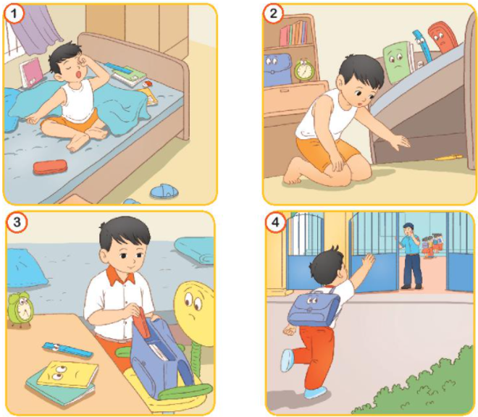
Câu 5: Dựa vào các tranh dưới đây để đặt câu.
a. Một câu hỏi
b. Một câu cảm
c. Một câu kể
d. Một câu khiến

Slide 8
a. Một câu hỏi
Chiếc bút của mình đâu nhỉ?

Slide 9
b. Một câu cảm
Ngủ dậy thật là thoải mái!

Slide 10
c. Một câu kể
Mình soạn sách vở để chuẩn bị đến trường.

Slide 11
d. Một câu khiến
Bác ơi chờ cháu với ạ!

Slide 12
Câu 6: Nói tiếp để hoàn thành các câu dưới đây rồi chép vào vở.
a. Phòng của bạn nhỏ vương vãi đủ thứ: □, □, □,…
b. Bạn nhỏ đến trường muộn vì phải đi tìm □, □, □,…
Gợi ý: Em quan sát kĩ các hình ảnh ở bài tập 5 và điền từ thích hợp vào ô trống

Slide 13
Câu 6: Nói tiếp để hoàn thành các câu dưới đây rồi chép vào vở.
a. Phòng của bạn nhỏ vương vãi đủ thứ: hộp bút, sách vở, thước kẻ,…
b. Bạn nhỏ đến trường muộn vì phải đi tìm bút, sách, vở,…

